Slide 1
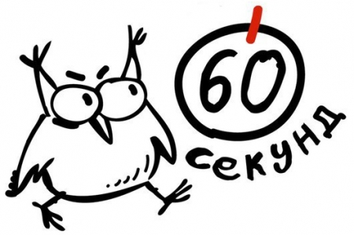
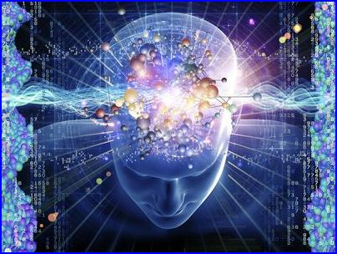

Slide 2
Назовите предмет или явление

Slide 3
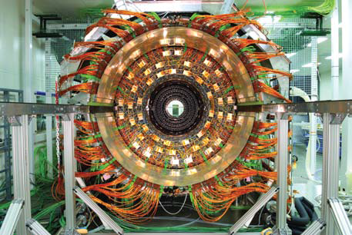
1.

Slide 4
1. Адронный коллайдер

Slide 5
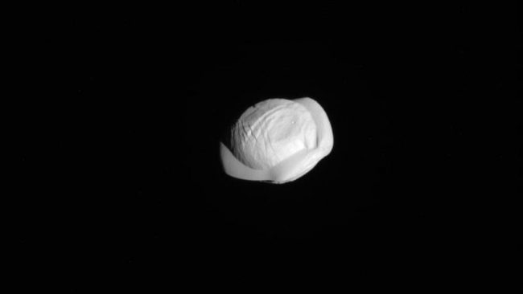
2.

Slide 6
2. Внутренний спутник Сатурна обнаруженный в 1990 году.

Slide 7
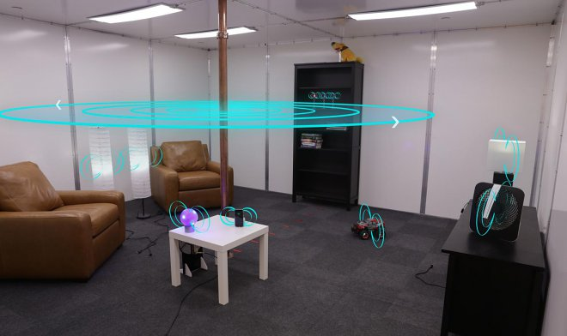
3.

Slide 8
3. Cпособ беспроводной зарядки устройств в комнате.

Slide 9
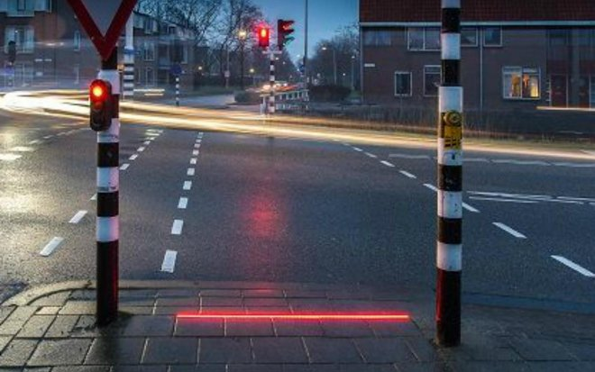
4.

Slide 10
4. Светофор для пешеходов, «уткнувшихся» в смартфон

Slide 11
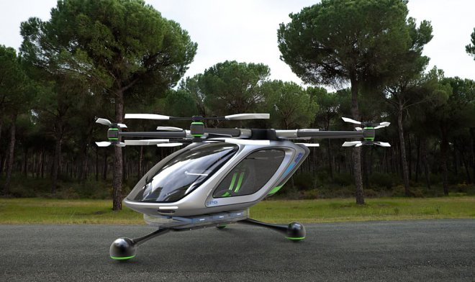
5.

Slide 12
5. Летающий автомобиль-мультикоптер.

Slide 13
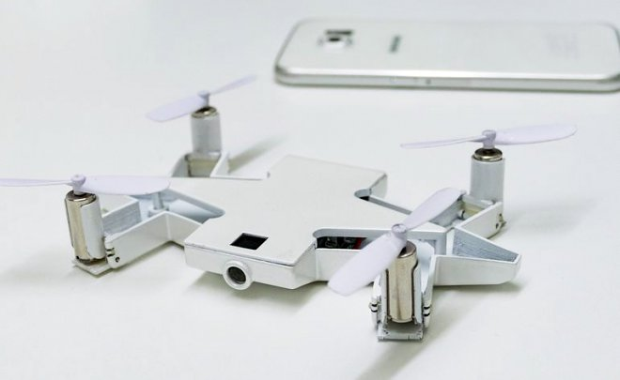
6.

Slide 14
6. Дрон-чехол для смартфона

Slide 15
7. Правда и мифы о ГМО

Slide 16
a. Модифицированные гены могут встроиться в хромосомы человека. Продукты, которые содержат ГМО, превратят нас в мутантов
b. ГМ-растения опаснее обычных.
c. В Новосибирске с помощью ГМ-растений намереваются производить съедобные прививки на основе томатов с комбинированной вакциной против гепатита B и ВИЧ.
d. Противники ГМО борются за здоровье человека и сохранение биосферы
e. Американская компания вывела потомство трансгенных коз, молоко поторых может спасти от химической атаки.
МИФ
МИФ
ПРАВДА
МИФ
ПРАВДА

Slide 17
Дайте понятия определениям

Slide 18
Телепортация (от греч. «tele» – дальность и лат. «portare» – переносить)
8. мгновенное перемещение материальных тел в пространстве. Термин был введен в 1931 году американским писателем Чарльзом Фортом, увлекавшимся паранормальными явлениями.

Slide 19
Большой адронный коллайдер
(БАК)
9. самый крупный ускоритель элементарных частиц в мире. Представляет собой несколько кольцевых туннелей, залегающих на глубине 50–175 метров под Швейцарией и Францией, недалеко от Женевы.

Slide 20
Робототехника
10. прикладная наука, занимающаяся разработкой автоматизированных технических систем и являющаяся важнейшей технической основой интенсификации производства.

Slide 21
Искусственный интеллект
11. 1) наука и технология создания интеллектуальных машин, особенно интеллектуальных компьютерных программ; 2) свойство интеллектуальных систем выполнять творческие функции, которые традиционно считаются прерогативой человека.

Slide 22
Наноматериалы
12. Материалы, разработанные на основе наночастиц с уникальными характеристиками, вытекающими из микроскопических размеров их составляющих.

Slide 23
13. Опишите эксперименты

Slide 24
Закончите фразы

Slide 25
14. Хорошие идеи приходят в голову только в молодости, потом человек становится … . (А. Эйнштейн)

Slide 26
14. Хорошие идеи приходят в голову только в молодости, потом человек становится опытнее, известнее и тупее. (А. Эйнштейн)

Slide 27
15. Если А – это успех в жизни, то его формула А=x+y+z, где x – работай, y – играй, z – … .
(А. Эйнштейн)

Slide 28
15. Если А – это успех в жизни, то его формула А=x+y+z, где x – работай, y – играй, z – держи язык за зубами.
(А. Эйнштейн)

Slide 29
16. Нет более верного признака дурного устройства городов, чем … . (Платон)

Slide 30
16. Нет более верного признака дурного устройства городов, чем обилие в них юристов и врачей. (Платон)

Slide 31
17. Как говорят у нас на Физтехе: «Терпение, ______ все перетрут». (Сборная КВН Физтеха)

Slide 32
17. Как говорят у нас на Физтехе: «Терпение, лазер и труд все перетрут». (Сборная КВН Физтеха)

Slide 33
18. Главное — делайте все с увлечением:
это … . (Лев Ланду)

Slide 34
18. Главное — делайте все с увлечением: это страшно украшает жизнь. (Лев Ланду)

Slide 35
Спасибо за внимание!

